Slide 1
OI Grill 1.-3. ročník Bc. 2011.05.20 Analýza názorů J. Matas

Slide 2
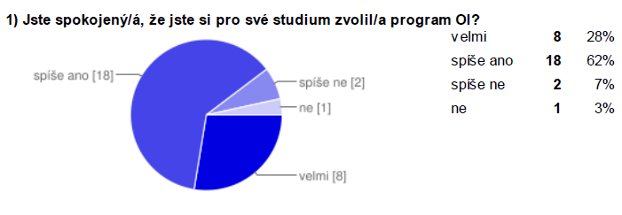
3. ročník

Slide 3
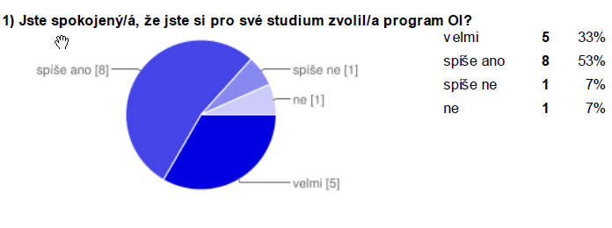
2. ročník

Slide 4
1. Ročník

Slide 5
3.ročník

Slide 6
Pozitiva
Optimalizace - jednoznačně nejlepší povinný předmět za celou bakalářskou etapu OI (chvála mnohokrát)
Vstřícný přístup
Minory
SVP 3x, a místo na něj v rozvrhu
NVS 2x (Fischer)
Webové aplikace 2x
Anglický předmět: kladné k negativním ohlasům tak 2:1

Slide 7
Problémy
RPZ forma cvičeni
neumíme Matlab
jen odevzdáváme
OPT (přes veškerou chválu …)

Slide 8
Problémy
viz pdf

Slide 9
Informovanost

Slide 10
Práce … opravdu hodně
22x 0
8
10
10
10
10-20
12
12
16
20-30
30
30

Slide 11
Volitelné předměty
SOS (síťove operační systémy, Troller) 3x pozitivní
RPZ – zajímavý
PDA
Etika – přeci jeden humanitní předmět, který se líbí
___________________________________
PDA - převlečený TUR1-2, málo o programování na mobilních zařízeních
PSR
APH – je pokryto v SPS, nebaví (2x)
Právo a podnikání
RPZ - náročný

Slide 12
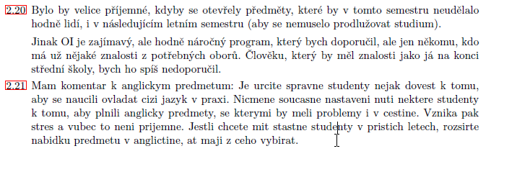

Slide 13
2.ročník

Slide 14
Pozitiva
NUM 2x
SI 3x
pomerně málo textu ....., trochu rozpor s celkově pozitivním hondocením ??

Slide 15
Problémy
SPS (mnohokrát) -
zařazení do programu ?
náplň cvičení
VHDL
kvalita výkladu cvičících občas pokulhává (Please, be more specific!)
PSI (Nentvich)
způsob výuky JAG ... mohl by to byt pěkný programovací předmět
? skripta jsou psána "Matfyzáčtinou", která je nepochopitelná
(to není váš job ??)

Slide 16
Problémy
návaznost na cvičení PSI, OSS, SPS …. toto budeme řešit
NUM - k čemu je to nám, informatikům? Alespoň tu je ACM seminář
OSS není relevantní? Bash?? …. o bash-i budeme diskutovat s garantem předmětu
MOODLE … snažíme se sjednotit na jedné („nejlepší“) aplikaci pro podporu studia
víc minorů …. v Bc. je nově matematika, není až tolik volitelných předmětů

Slide 17
Informovanost
lichý /sudý týden, číslo, kalendář (co kdy dělat) -> sdílený kalendář
Podobnou otázku již v anketě vidím nejméně podruhé (tj. byla i v minulé anketě). Rád bych se dozvěděl, jestli se skutečně nějaká informační služba chystá, ...

Slide 18
Práce … opravdu hodně
0
0
0
2
5
6
10
10
10
16
18
22
25
25
32

Slide 19
Volitelné předměty
EPD (Ekonomika v podnikání)
přednášky +
cvičení -- (Karajica)
Filozofie I: -
PAP (Šejnost): -
Němčina: - velký rozsah kvality v jedné třídě!
Prezentační dovednosti: --

Slide 20
1. Ročník

Slide 21
Pozitiva
na FJFI bych travil mnohem vice casu (jak to víte?)
dobra pracovni moralka ostatnich studentu
RPH mnohokrát, skoro všichni
ale: někdy týmový/někdy ne soutěž (aby spolupracovali)
Habala mnohokrát
reklamní propiska se líbí (musíme jich dávat víc ☺)

Slide 22
Problémy
různorodost informačních systémů, odevzdávací systémy!
časový překryv s předmětem Roboti
odevzdávací systém PR1 vícekrát (odkaz na MFF, kde je prý lepší)
-PR1 - strohé, nevyváženost s RPH
Další věcí je zadání úloh z programování nebo RPH, někdy je opravdu nesrozumitelné a člověku trvá trošku déle, než zjistí, co se po něm chce. A: znovu zkontrolovat v rámci brigády?
Prof. Pták 2x
Bezpečnost v elektrotechnice (ale budete mít vyšší el. vzdělání)
Fyzika (to už na ni chodíte? Snažíme se, aby byla informaticky velmi stravitelná)

Slide 23
Problémy
TV povinná (…… bojovali jsme na všech urovních)
vysoký počet HE predmětů/kreditů, kritika HE předmětů
snažíme se do této skupiny dát maximální množinu předmětů
dát na WWW doporučení
"Prezentacni dovednosti" jsou ztrata casu
lepsi Wi-fi sit
Spatná organizace anglických jazyku, vlastne prímo príserná. Pokud mám predmet Intenzivní anglictina, který je jen pro OI a hlavne pro první rocníky, nemelo by se stát ze otevrou paralelku tak, ze koliduje s rozvrhem prváku, proste nemelo.
A: všechny komentáře k jazykům posleme na katedru s požadavkem na vyjádření a změny
-CIPS v nevhodnou dobu

Slide 24
Informovanost
-nedozvidam se veci vcas (minory) (?!) - příručka?
- ruzne uvodni informace, dulezita data (někdy něco poslat? kalendář?)
- uvod do KOSu pri zaslani informace o prijeti

Slide 25
Práce
0 30X (asi 2/3 respondentů)
Studium OI je práce na plný úvazek.
Pred zacatkem semestru jsem pracoval hodne (30 hodin), nyni mam od toho pauzu. Ne ze bych nestihal, ale ted mne bavi resit spise zajimave projekty do skoly a programovat si pro radost, misto neustaleho stresu z plneni placenych zakazek.
0 ale to se èasem snad zmìní
nepravidelná práce - průměrně3 hodiny týdně
cca 5
průměrně 5
Sezonne, cca 8h/vikend
10
2-16 hod týdně, hlavně o víkendech
Ano pracuji. 5-15 hodin týdně.
Brigáda 5 - 15 hod týdně.
Věnuji se organizované práci s dětmi a mládeží, časová náročnost je mírně proměnlivá, v průměru cca 12 hodin týdně.
Pracuji cca 10-12 hodin týdně (brigáda).
12
12-16 hod týdně, hlavně o víkendech
vedlejší úvazek - přibližne 20hodin
Jsem OSVC, zabyvam se temer veskerym webovym marketingem. Praci se musim venovat v
10 - 15 hod/tyden.
18
Kolem 30 hodin týdně, někdy i víc. I když díky množství domácích úkolů musím některé aktivity omezovat

Slide 26
Volitelné předměty
Matematika a Maple +++
Filozofie +
Prezentační dovednosti --- +
Právo a podnikání +
Jazyky vcelku OK, nelíbilo se sloučení N1 a N2, AJ - výtky u intenzivního kurzu
Grafická tvorba +, KMA +

Slide 27
Programovani:
- python + i -, vyhodnocení "nejasné!

Slide 28
Výzva ☺

